Slide 1

静电场
第一章

Slide 2
学案5 电势能和电势
目标定位
1.知道静电力做功的特点，掌握静电力做功与电势能变化的关系.
2.理解电势能、电势的概念，能根据电场线判断电势高低.
3.知道什么是等势面，并能理解等势面的特点.

Slide 3
知识探究
自我检测

Slide 4
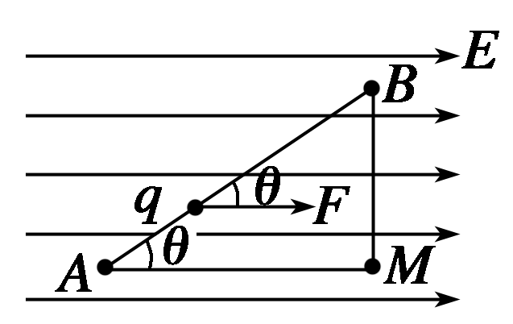
一、静电力做功的特点
知识探究
问题设计
1.如图1所示，试探电荷q在电场强度为E的匀
强电场中，沿直线从A移动到B，静电力做的
功为多少？若q沿折线AMB从A点移动到B点，
静电力做的功为多少？
图1

Slide 5
答案 静电力F＝qE，静电力与位移夹角为θ，静电力对试探电荷q做的功W＝F·|AB|cos θ＝qE·|AM|.在线段AM上静电力做的功W₁＝qE·|AM|，在线段MB上静电力做的功W₂＝0，总功W＝W₁＋W₂＝qE·|AM|.

Slide 6
2.若q沿任意曲线从A点移动到B点，静电力做的功为多少？由此可得出什么结论.
答案 W＝qE·|AM|.电荷在匀强电场中从不同路径由A运动到B，静电力做功相同.说明静电力做功与路径无关，只与初、末位置有关.

Slide 7
要点提炼
1.静电力做功的特点：静电力对某电荷所做的功，与该电荷的 有关，与电荷经过的 无关，与电场是否是匀强电场也无关.
2.静电力做功与重力做功相似，只要初、末位置确定了，移动电荷q做的功就是确定值.
电荷量
路径

Slide 8
二、电势能
问题设计
类比重力做功与重力势能变化的关系，静电力做正功，电势能如何变化？静电力做负功，电势能如何变化？静电力做功与电势能变化有怎样的数量关系？
答案 静电力做正功，电势能减少；静电力做负功，电势能增加.
静电力做功的值等于电势能的变化量，即：W_{AB}＝E_{pA}－E_{pB}.

Slide 9
要点提炼
1.电势能：由于移动电荷时 与移动的路径无关，电荷在电场中也具有势能，这种势能叫做 ，可用 表示.
2.电场力做功是电势能变化的量度，用公式表示为W_{AB}＝
，即电场力做正功，电荷的电势能 ，电场力做负功，电荷的电势能 .
静电力做的功
电势能
E_{p}
E_{pA}－E_{pB}
减少
增加

Slide 10
3.电荷在某点的电势能，等于把它从这点移动到
位置时静电力做的功.
4.电势能具有相对性.
电势能零点的规定：通常把电荷在离场源电荷 处的电势能规定为零，或把电荷在 上的电势能规定为零.
零势能
无限远
大地表面

Slide 11
延伸思考
当正电荷顺着电场线运动时，静电力做什么功？电势能是增加还是减少？当负电荷顺着电场线运动时，静电力做什么功？电势能是增加还是减少？
答案 正电荷顺着电场线运动时，静电力做正功，电势能减少.负电荷顺着电场线运动时，静电力做负功，电势能增加.

Slide 12
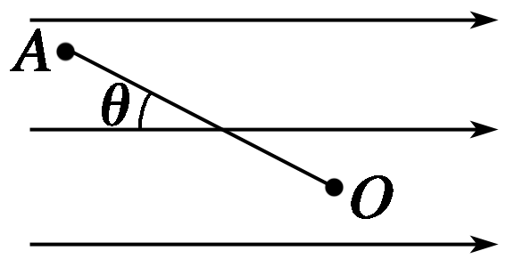
三、电势
问题设计
如图2所示的匀强电场，场强为E，取O点为零
势能点，A点距O点为l，AO连线与电场线的夹
角为θ.电荷量分别为q和2q的试探电荷在A点的电
势能为多少？电势能与电荷量的比值各是多少？
图2
答案 由E_{pA}－E_{pO}＝W_{AO}＝Eqlcos θ，知电荷量为q和2q的试探电荷在A点的电势能分别为Eqlcos θ、2Eqlcos θ；电势能与电荷量的比值相同，都为Elcos θ.

Slide 13
要点提炼
1.电荷在电场中某一点的电势能与它的电荷量的 ，叫做这一点的电势.如果用φ表示电势，用E_{p}表示电荷q的电势能，则φ＝ ，单位为 ，符号为 .
2.电势的标量性：电势是 量，只有大小，没有方向，但有正负之分，电势为正表示比零电势 ，电势为负表示比零电势 .
比值
伏特
V
标
高
低

Slide 14
3.电势的相对性：零电势点的选取原则：一般选 或 处为零电势点，只有选取了零电势点才能确定某点的电势大小.
4.电势是描述电场性质的物理量，决定于 本身，与试探电荷 .
大地
无限远
电场
无关

Slide 15
5.判断电势高低的方法：
(1)利用电场线：沿着电场线方向电势逐渐 (此为主要方法)；
(2)利用公式φ＝ 判断，即在正电荷的电势能越大处，电势越 ，负电荷电势能越大处，电势越 .
降低
高
低

Slide 16
四、等势面
问题设计
1.类比地图上的等高线，简述什么是等势面？
答案 电场中电势相等的点构成的面.

Slide 17
2.为什么等势面一定跟电场线垂直？
答案 在同一等势面上移动电荷时，电势能不变，所以电场力不做功，即电场力方向与等势面垂直，如果不垂直，电场强度就有一个沿着等势面的分量，在等势面上移动电荷时静电力就要做功，所以等势面一定跟电场线垂直.

Slide 18
要点提炼
1.电场中电势 的各点构成的面叫等势面.
2.等势面的特点：
(1)在同一等势面上移动电荷时，静电力 .
(2)电场线跟等势面垂直，并且由电势 的等势面指向电势 的等势面.
(3)等势面密的地方，电场强度较 ；等势面疏的地方，电场强度较 .
(4)任意两个等势面不相交.
相同
不做功
高
低
强
弱

Slide 19
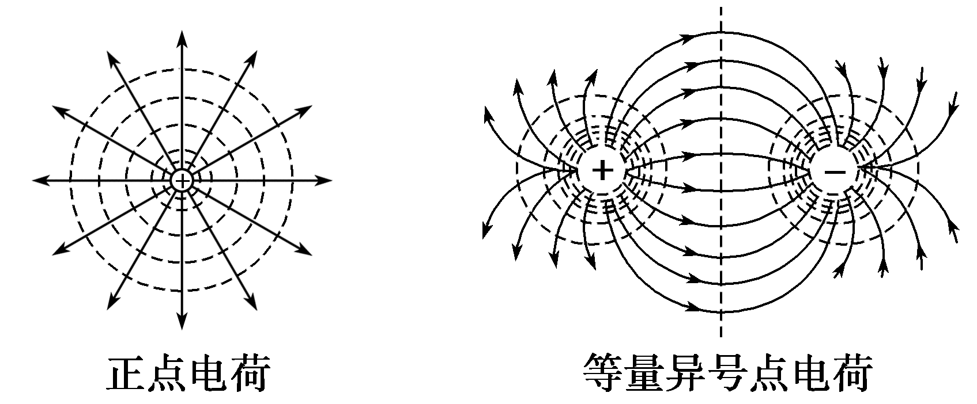
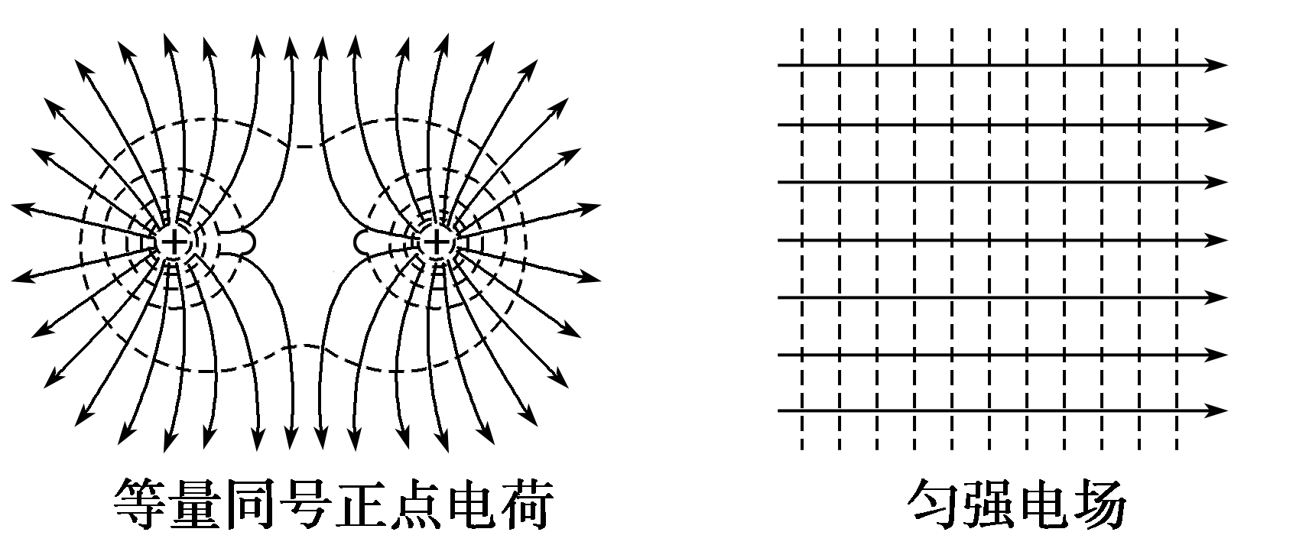
延伸思考
请大致画出点电荷、等量异号点电荷、等量同号点电荷和匀强电场的等势面.简述它们的特点？
答案

Slide 20
(1)点电荷的等势面：点电荷的等势面是以点电荷为球心的一簇球面.
(2)等量异号点电荷的等势面：等量异号点电荷的连线上，从正电荷到负电荷电势越来越低，中垂线是一等势线.
(3)等量同号点电荷的等势面：等量正点电荷连线的中点电势最低，中垂线上该点的电势最高，从中点沿中垂线向两侧，电势越来越低.连线上和中垂线上关于中点的对称点等势.等量负点电荷连线的中点电势最高，中垂线上

Slide 21
该点的电势最低.从中点沿中垂线向两侧，电势越来越高，连线上和中垂线上关于中点的对称点等势.
(4)匀强电场的等势面：匀强电场的等势面是垂直于电场线的一簇平行等间距的平面.
说明：等势面密集处电场线也密集.任意两个等势面不会相交.

Slide 22
典例精析
一、静电力做功与电势能变化的关系
例1 在电场中把一个电荷量为6×10^{－6} C的负电荷从A点移到B点，克服静电力做功3×10^{－5} J，则电荷从A到B的过程中，电势能变化了多少？是增加还是减少？若规定电荷在B点的电势能为零，则电荷在A点的电势能为多大？

Slide 23
解析 电荷克服静电力做功，即静电力做负功，有W_{AB}＝－3×10^{－5} J.由W_{AB}＝E_{pA}－E_{pB}知，电势能变化了3×10^{－5} J；由于静电力做负功，则电势能增加.
若E_{pB}＝0，则由W_{AB}＝E_{pA}－E_{pB}得E_{pA}＝－3×10^{－5} J.
答案 3×10^{－5} J 增加 －3×10^{－5} J

Slide 24
二、对电势的理解及电势高低的判断
例2 如果把电荷量q＝1.0×10^{－8} C的电荷从无限远移到电场中的A点，需要克服静电力做功W＝1.2×10^{－4} J，那么：
(1)q在A点的电势能和A点的电势各是多少？
解析 静电力做负功，电势能增加，无限远处的电势为零，电荷在无限远处的电势能也为零，即φ∞＝0，E_{p∞}＝0.
由W_{∞A}＝E_{p∞}－E_{pA}得E_{pA}＝E_{p∞}－W_{∞A}＝0－(－1.2×10^{－4} J)＝1.2×10^{－4} J
再由φ_{A}＝ 得φ_{A}＝1.2×10⁴ V
答案 1.2×10^{－4} J 1.2×10⁴ V

Slide 25
(2)q未移入电场前，A点的电势是多少？
解析 A点的电势是由电场本身决定的，跟A点是否有电荷存在无关，所以q未移入电场前，A点的电势仍为1.2×10⁴ V.
答案 1.2×10⁴ V

Slide 26
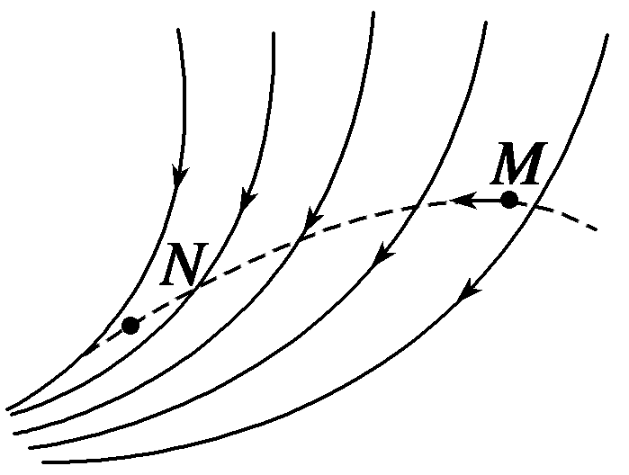
例3 如图3所示，图中的实线表示电场线，虚
线表示只受电场力作用的带正电粒子的运动轨
迹，粒子先经过M点，再经过N点，可以判定( )
A.M点的电势高于N点的电势
B.M点的电势低于N点的电势
C.粒子在M点受到的电场力大于在N点受到的电场力
D.粒子在M点的电势能大于在N点的电势能
图3

Slide 27
解析 沿着电场线的方向电势降低，故选项A正确，选项B错误；
电场线越密，场强越大，同一粒子受到的电场力越大，故选项C错误；
粒子从M点到N点电场力做正功，所以电势能减小，所以选项D正确.
答案 AD

Slide 28
三、等势面的特点和应用
例4 下面关于等势面的说法，正确的是( )
A.电荷在等势面上移动时，由于不受电场力作用，所以
说电场力不做功
B.在同一个等势面上各点的场强大小相等
C.两个不等电势的等势面可能相交
D.若相邻两等势面的电势差相等，则等势面的疏密程度
能反映场强的大小

Slide 29
解析 等势面由电势相等的点组成，等势面处的电场线跟等势面垂直，因此电荷在等势面上移动时，电场力不做功，但并不是不受电场力的作用，A错.等势面上各点场强大小不一定相等，等势面不可能相交，B、C错.
等差等势面的疏密反映场强的大小，D对.
答案 D

Slide 30
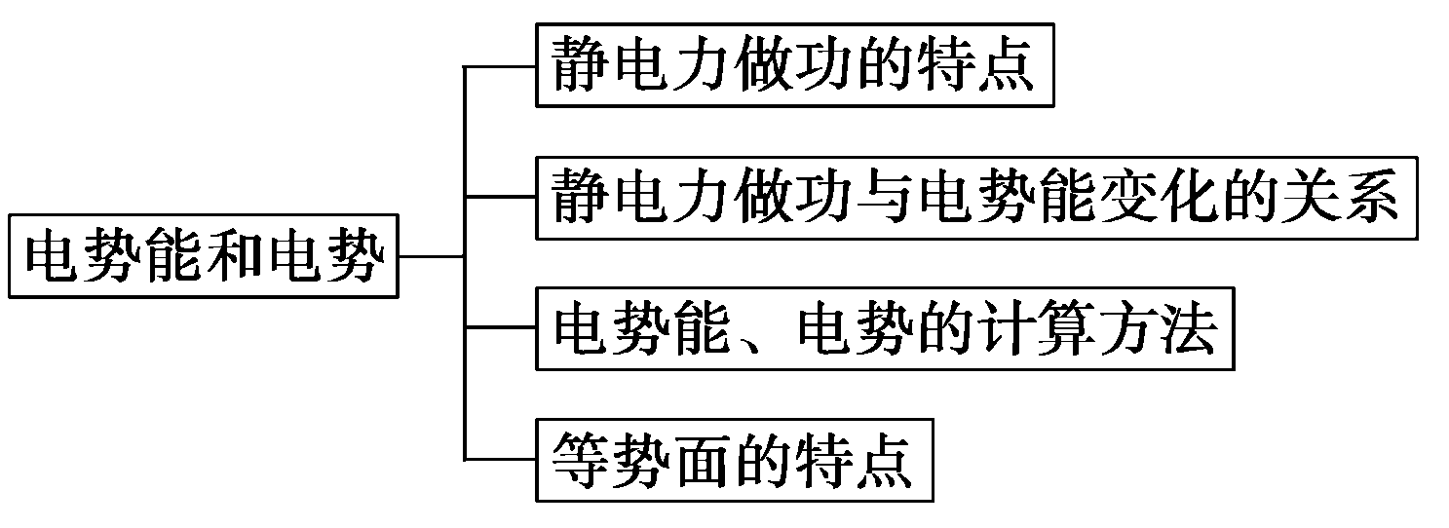

课堂要点小结

Slide 31
1
2
3
自我检测
1.(静电力做功与电势能变化的关系)在电场中，把电荷量为4×10^{－9} C的正点电荷从A点移到B点，克服静电力做功6×10^{－8} J，以下说法中正确的是( )
A.电荷在B点具有的电势能是6×10^{－8} J
B.B点电势是15 V
C.电荷的电势能增加了6×10^{－8} J
D.电荷的电势能减少了6×10^{－8} J

Slide 32
1
2
3
解析 电荷在电场中某点的电势能具有相对性，只有确定了零势点，B点的电势、电荷在B点的电势能才是确定的数值，故选项A、B错误；
由于电荷从A移到B的过程中是克服静电力做功6×10^{－8} J，故电荷电势能应该是增加了6×10^{－8} J，选项C正确，选项D错误.
答案 C

Slide 33
1
2
3
2.(对电势的理解)关于电势，下列说法正确的是( )
A.电场中某点的电势，其大小等于单位正电荷从该点移
动到零电势点时，电场力所做的功
B.电场中某点的电势与零电势点的选取有关
C.由于电势是相对的，所以无法比较电场中两点的电势
高低
D.电势是描述电场能的性质的物理量

Slide 34
1
2
3
解析 由电势的定义可知A正确.
由于电势是相对量，电势的大小与零电势点的选取有关，故B正确.
虽然电势是相对的，但电势的高低是绝对的，因此C错误.
电势与电势能相联系，它是描述电场能的性质的物理量，故D正确.
答案 ABD

Slide 35
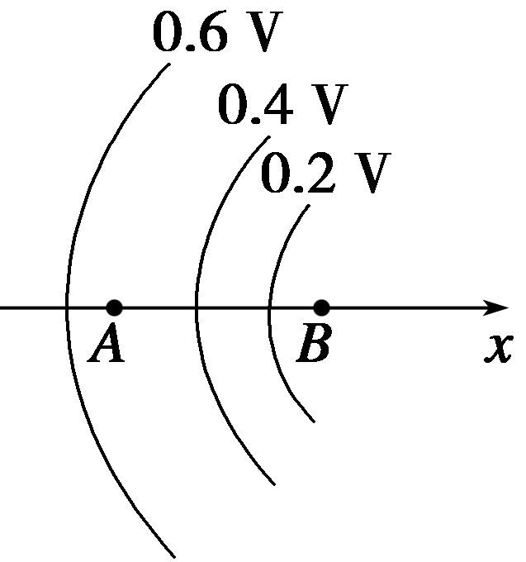
1
2
3
3.(电场线和等势面)如图4所示，实线表示一簇关于x轴对称的等势面，在轴上有A、B两点，则( )
A.A点场强小于B点场强
B.A点场强方向指向x轴负方向
C.A点场强大于B点场强
D.A点电势高于B点电势
图4

Slide 36
1
2
3
解析 由于电场线与等势面总是垂直，所以B点电场线比A点密，B点场强大于A点场强，故A正确，C错误.
电场线由电势高的等势面指向电势低的等势面，故B错误.
由题图数据可知D正确.
答案 AD

Slide 37
更多精彩内容请登录
谢谢观看
www.91taoke.com

